Slide 1
Challenges
Inbreken in de beveiligde basis

Slide 2
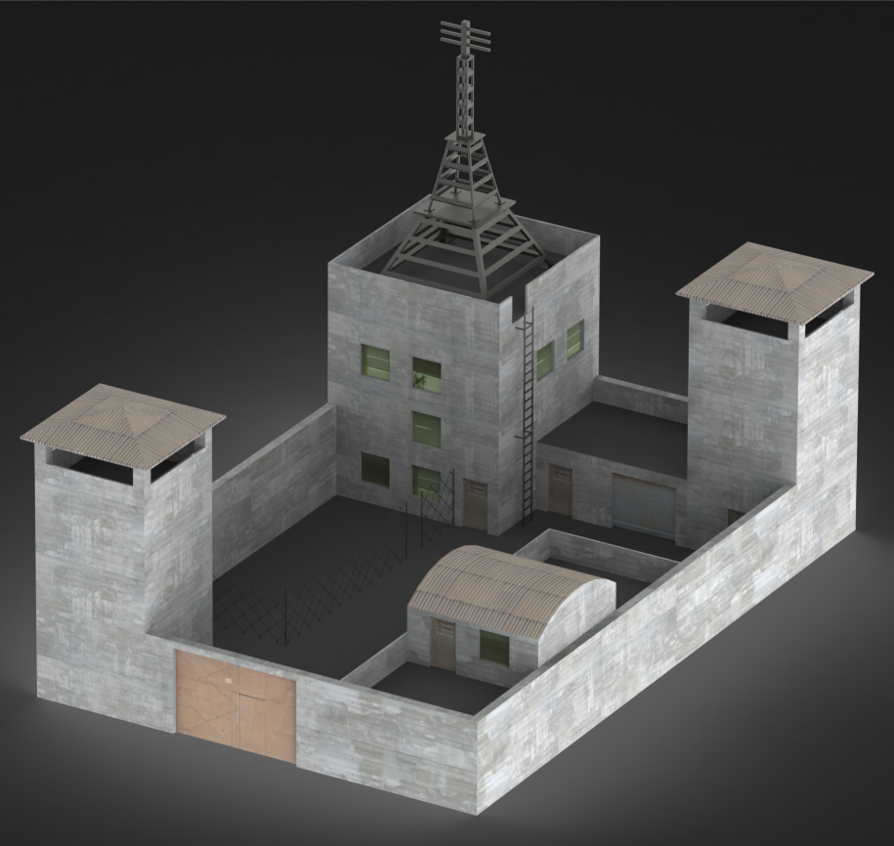
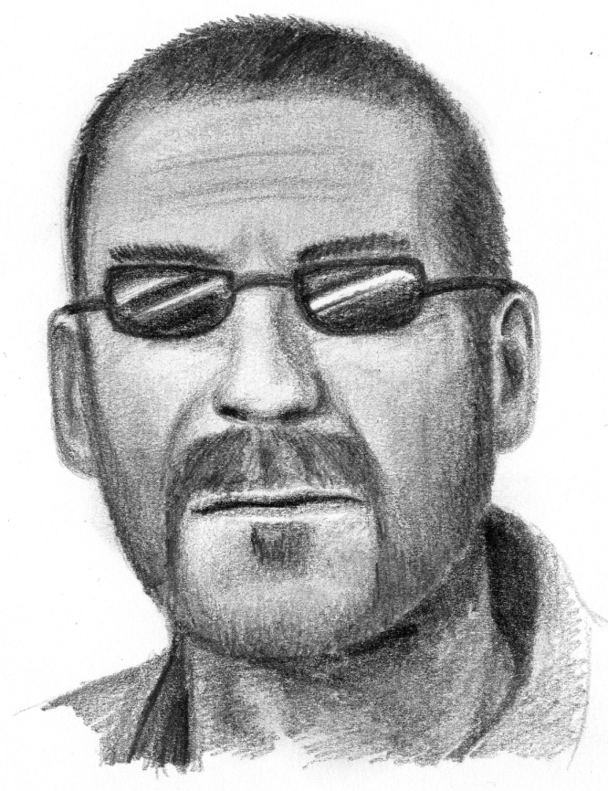
De bunker… en de bad guy
Notes:
Het team zal moeten inbreken in de zwaarbewaakte bunker om het virus veilig te stellen. De docent introduceert de bunker en de bad guy. Er moeten verschillende expertises worden ingezet om alle hindernissen te overwinnen.

Slide 3
4 Challenges
Beep beep
Elektronica: omzeil het alarmsysteem!
Roger copy that
Radiogolven: luister de terroristen af!
Waar rook is, is vuur
Thermodynamica: zet de rookmelders in werking!
Slaap lekker
Narcotica: breng de terroristen (veilig) onder zeil!
Notes:
In deze les voeren de groepen verschillende opdrachten uit. Samen vormen zij een masterplan waarmee succesvol kan worden ingebroken in de bunker en het virus kan worden veiliggesteld. Alle challenges en de bijbehorende vakgebieden worden geïntroduceerd.

Slide 4
Presentatie
Duur: 6 tot 8 minuten
Inhoud:
Opdracht/doel van de challenge
Theorie
Toepassing/oplossing
Aannames/aandachtspunten
Notes:
De uiteindelijke opdacht is voor alle challenges hetzelfde: in de volgende les moeten de leerlingen een presentatie geven. In bovenstaande sheet staat aangegeven welke eisen er aan die presentatie worden gesteld.
Opdracht/doel van de challenge: korte beschrijving van je opdracht
Theorie: welke relevante informatie en theorie heb je gevonden
Toepassing/oplossing: welke kennis en formules heb je toegepast en wat is je oplossing
Aannames/aandachtspunten: welke aannames hebben jullie gedaan en waar zou de missie fout kunnen gaan? (aandachtspunten)

